Slide 1

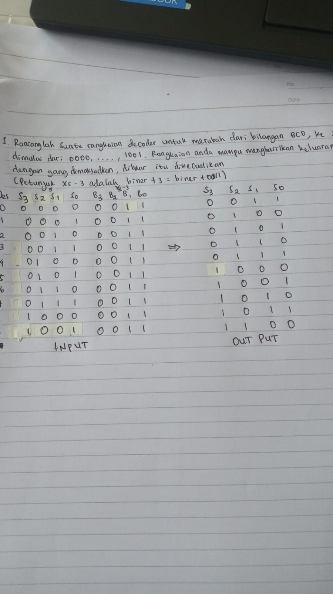
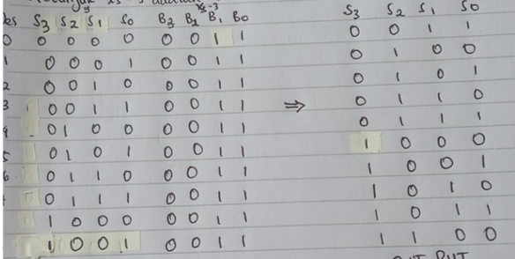


1. Rancanglah suatu rangkaian dekoder untuk merubah dari bilangan BCD (Binary Code Decimal), ke XS-3 yang mana di mulai dari 0000, 0001, ....sampai dengan 1001 rangkaian anda mampu menghasilkan keluaran yang sesuai dengan yang dimaksudkan, diluar itu dikecualikan.
(Petunjuk : XS-3 adalah Biner + 3 = biner + 0011)

Slide 2
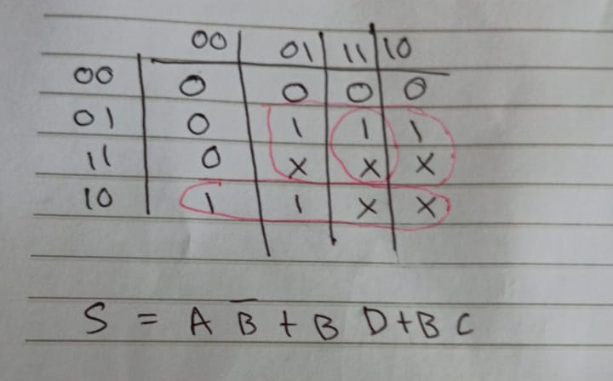




















Slide 3
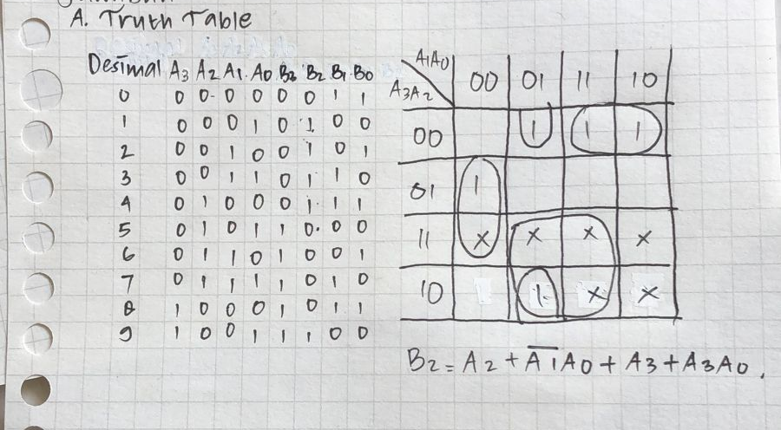








Slide 4
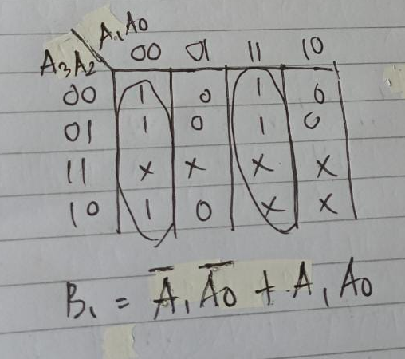



Slide 5
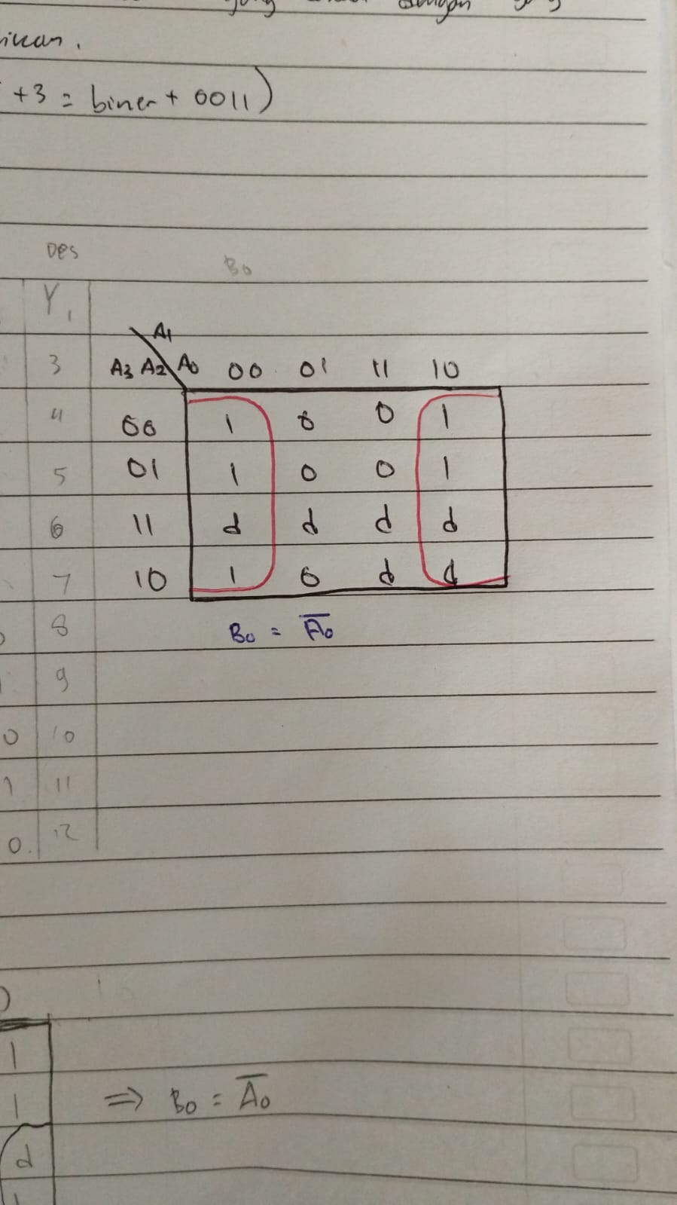


Slide 6













Slide 7
